Slide 1



KHỞI ĐỘNG

Slide 2
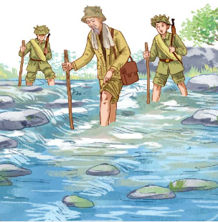
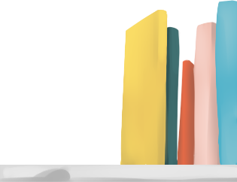







Thứ Tư ngày 22 tháng 4 năm 2026

Slide 3
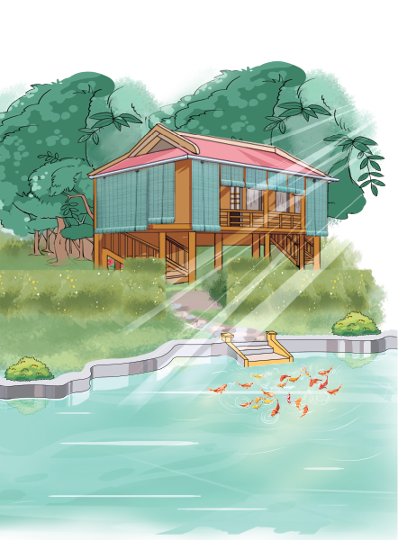

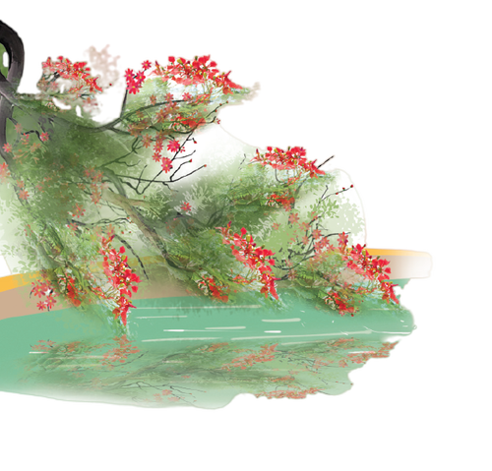


Slide 4



TAY DÒ
TAI NGHE
MẮT DÕI

Slide 5

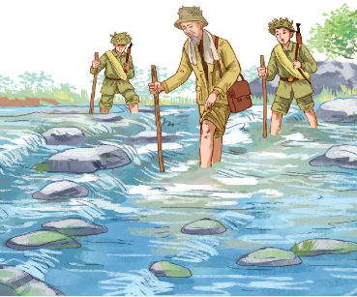
CÙNG BÁC QUA SUỐI
Một lần đi công tác, Bác cùng hai chiến sĩ cảnh vệ lội qua suối. Bác cẩn thận, vừa đi vừa dò mực nước. Thỉnh thoảng Bác nhắc các chiến sĩ đi sau: “Chỗ này nước sâu, khéo ướt quần áo!”, “Chỗ này rêu trơn, đi cẩn thận!”.
Gần lên đến bờ, Bác trượt chân, suýt ngã. Bác xem lại chỗ vừa trượt chân và nói:
- Hòn đá đã tròn lại có nhiều rêu trơn. Hơn nữa, chỗ này sắp đến bờ, người ta thường chủ quan, nên rất dễ ngã.
Nói xong, Bác cúi xuống, nhặt hòn đá, đặt lên bờ. Bác bảo:
- Phải để nó ra đây, tranh cho người đi sau khỏi bị ngã.
Lần khác, bác cháu lại qua một con suối. Ở đây, có những hòn đá bắc thành lối đi. Khi Bác đã sang tới bờ bên kia, một chiến sĩ đi sau bỗng sẩy chân ngã. Bác dừng lại đợi anh chiến sĩ đi tới, rồi ân cần hỏi:
- Chú ngã có đau không?
- Dạ, không sao ạ!
Bác nói:
- Thế thì tốt rồi. Nhưng tại sao chú bị ngã?
- Thưa Bác, tại hòn đá bị kênh ạ.
- Ta cần kê lại để người khác qua suối không bị ngã nữa.
Nghe lời Bác, anh chiến sĩ vội quay lại kê hòn đá cho chắc chắn. Xong đâu đấy, bác cháu mới tiếp tục lên đường.
(Theo Chuyện Bác Hồ trồng người)

Slide 6

Cùng chia đoạn
CÙNG BÁC QUA SUỐI
1
Một lần đi công tác, Bác cùng hai chiến sĩ cảnh vệ lội qua suối. Bác cẩn thận, vừa đi vừa dò mực nước. Thỉnh thoảng Bác nhắc các chiến sĩ đi sau: “Chỗ này nước sâu, khéo ướt quần áo!”, “Chỗ này rêu trơn, đi cẩn thận!”.
Gần lên đến bờ, Bác trượt chân, suýt ngã. Bác xem lại chỗ vừa trượt chân và nói:
- Hòn đá đã tròn lại có nhiều rêu trơn. Hơn nữa, chỗ này sắp đến bờ, người ta thường chủ quan, nên rất dễ ngã.
Nói xong, Bác cúi xuống, nhặt hòn đá, đặt lên bờ. Bác bảo:
- Phải để nó ra đây, tranh cho người đi sau khỏi bị ngã.
Lần khác, bác cháu lại qua một con suối. Ở đây, có những hòn đá bắc thành lối đi. Khi Bác đã sang tới bờ bên kia, một chiến sĩ đi sau bỗng sẩy chân ngã. Bác dừng lại đợi anh chiến sĩ đi tới, rồi ân cần hỏi:
- Chú ngã có đau không?
- Dạ, không sao ạ!
Bác nói:
- Thế thì tốt rồi. Nhưng tại sao chú bị ngã?
- Thưa Bác, tại hòn đá bị kênh ạ.
- Ta cần kê lại để người khác qua suối không bị ngã nữa.
Nghe lời Bác, anh chiến sĩ vội quay lại kê hòn đá cho chắc chắn. Xong đâu đấy, bác cháu mới tiếp tục lên đường.
(Theo Chuyện Bác Hồ trồng người)
2
3

Slide 7
CÙNG BÁC QUA SUỐI
1
Một lần đi công tác, Bác cùng hai chiến sĩ cảnh vệ lội qua suối. Bác cẩn thận, vừa đi vừa dò mực nước. Thỉnh thoảng Bác nhắc các chiến sĩ đi sau: “Chỗ này nước sâu, khéo ướt quần áo!”, “Chỗ này rêu trơn, đi cẩn thận!”.

Slide 8
CÙNG BÁC QUA SUỐI
2
Gần lên đến bờ, Bác trượt chân, suýt ngã. Bác xem lại chỗ vừa trượt chân và nói:
- Hòn đá đã tròn lại có nhiều rêu trơn. Hơn nữa, chỗ này sắp đến bờ, người ta thường chủ quan, nên rất dễ ngã.
Nói xong, Bác cúi xuống, nhặt hòn đá, đặt lên bờ. Bác bảo:
- Phải để nó ra đây, tranh cho người đi sau khỏi bị ngã.

Slide 9


Giải nghĩa từ
Chủ quan:
không để ý, thiếu thận trọng.

Slide 10
CÙNG BÁC QUA SUỐI
3
Lần khác, bác cháu lại qua một con suối. Ở đây, có những hòn đá bắc thành lối đi. Khi Bác đã sang tới bờ bên kia, một chiến sĩ đi sau bỗng sẩy chân ngã. Bác dừng lại đợi anh chiến sĩ đi tới, rồi ân cần hỏi:
- Chú ngã có đau không?
- Dạ, không sao ạ!
Bác nói:
- Thế thì tốt rồi. Nhưng tại sao chú bị ngã?
- Thưa Bác, tại hòn đá bị kênh ạ.
- Ta cần kê lại để người khác qua suối không bị ngã nữa.
Nghe lời Bác, anh chiến sĩ vội quay lại kê hòn đá cho chắc chắn. Xong đâu đấy, bác cháu mới tiếp tục lên đường.
(Theo Chuyện Bác Hồ trồng người)

Slide 11
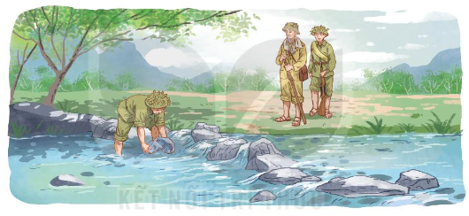
Giải nghĩa từ
Kênh:
lệch, không cân, không phẳng.

Slide 12
Luyện đọc câu dài
Nghe lời Bác, anh chiến sĩ vội quay lại kê hòn đá cho chắc chắn.

Slide 13
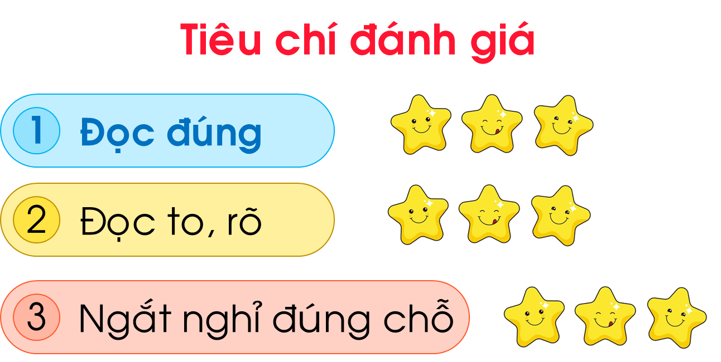


Luyện đọc nhóm
Yêu cầu
- Phân công đọc theo đoạn
- Tất cả thành viên đều đọc
- Giải nghĩa từ cùng nhau

Slide 14


Luyện đọc trước lớp
Tiêu chí đánh giá
1
Đọc đúng
2
Đọc to, rõ
3
Ngắt nghỉ đúng chỗ

Slide 15
Cùng chia đoạn
CÙNG BÁC QUA SUỐI
1
Một lần đi công tác, Bác cùng hai chiến sĩ cảnh vệ lội qua suối. Bác cẩn thận, vừa đi vừa dò mực nước. Thỉnh thoảng Bác nhắc các chiến sĩ đi sau: “Chỗ này nước sâu, khéo ướt quần áo!”, “Chỗ này rêu trơn, đi cẩn thận!”.
Gần lên đến bờ, Bác trượt chân, suýt ngã. Bác xem lại chỗ vừa trượt chân và nói:
- Hòn đá đã tròn lại có nhiều rêu trơn. Hơn nữa, chỗ này sắp đến bờ, người ta thường chủ quan, nên rất dễ ngã.
Nói xong, Bác cúi xuống, nhặt hòn đá, đặt lên bờ. Bác bảo:
- Phải để nó ra đây, tranh cho người đi sau khỏi bị ngã.
Lần khác, bác cháu lại qua một con suối. Ở đây, có những hòn đá bắc thành lối đi. Khi Bác đã sang tới bờ bên kia, một chiến sĩ đi sau bỗng sẩy chân ngã. Bác dừng lại đợi anh chiến sĩ đi tới, rồi ân cần hỏi:
- Chú ngã có đau không?
- Dạ, không sao ạ!
Bác nói:
- Thế thì tốt rồi. Nhưng tại sao chú bị ngã?
- Thưa Bác, tại hòn đá bị kênh ạ.
- Ta cần kê lại để người khác qua suối không bị ngã nữa.
Nghe lời Bác, anh chiến sĩ vội quay lại kê hòn đá cho chắc chắn. Xong đâu đấy, bác cháu mới tiếp tục lên đường.
(Theo Chuyện Bác Hồ trồng người)
2
3

Slide 16
CÙNG BÁC QUA SUỐI
Một lần đi công tác, Bác cùng hai chiến sĩ cảnh vệ lội qua suối. Bác cẩn thận, vừa đi vừa dò mực nước. Thỉnh thoảng Bác nhắc các chiến sĩ đi sau: “Chỗ này nước sâu, khéo ướt quần áo!”, “Chỗ này rêu trơn, đi cẩn thận!”.
Gần lên đến bờ, Bác trượt chân, suýt ngã. Bác xem lại chỗ vừa trượt chân và nói:
- Hòn đá đã tròn lại có nhiều rêu trơn. Hơn nữa, chỗ này sắp đến bờ, người ta thường chủ quan, nên rất dễ ngã.
Nói xong, Bác cúi xuống, nhặt hòn đá, đặt lên bờ. Bác bảo:
- Phải để nó ra đây, tranh cho người đi sau khỏi bị ngã.
Lần khác, bác cháu lại qua một con suối. Ở đây, có những hòn đá bắc thành lối đi. Khi Bác đã sang tới bờ bên kia, một chiến sĩ đi sau bỗng sẩy chân ngã. Bác dừng lại đợi anh chiến sĩ đi tới, rồi ân cần hỏi:
- Chú ngã có đau không?
- Dạ, không sao ạ!
Bác nói:
- Thế thì tốt rồi. Nhưng tại sao chú bị ngã?
- Thưa Bác, tại hòn đá bị kênh ạ.
- Ta cần kê lại để người khác qua suối không bị ngã nữa.
Nghe lời Bác, anh chiến sĩ vội quay lại kê hòn đá cho chắc chắn. Xong đâu đấy, bác cháu mới tiếp tục lên đường.
(Theo Chuyện Bác Hồ trồng người)

Slide 17


Slide 18
Cùng tìm hiểu
1
Những chi tiết nào (ở đầu câu chuyện) cho thấy Bác rất cẩn thận khi qua suối?

Slide 19
Cùng tìm hiểu
2
Chuyện gì xảy ra khi Bác gần qua được suối?

Slide 20
Cùng tìm hiểu
3
Biết hòn đá có rêu trơn Bác đã làm gì?

Slide 21




Cùng tìm hiểu
4
Sắp xếp các sự vật cho đúng với trình tự của câu chuyện?
4
1
3
2

Slide 22
Cùng tìm hiểu
5
Câu chuyện “Cùng Bác qua suối” cho thấy những phẩm chất nào của Bác?

Slide 23

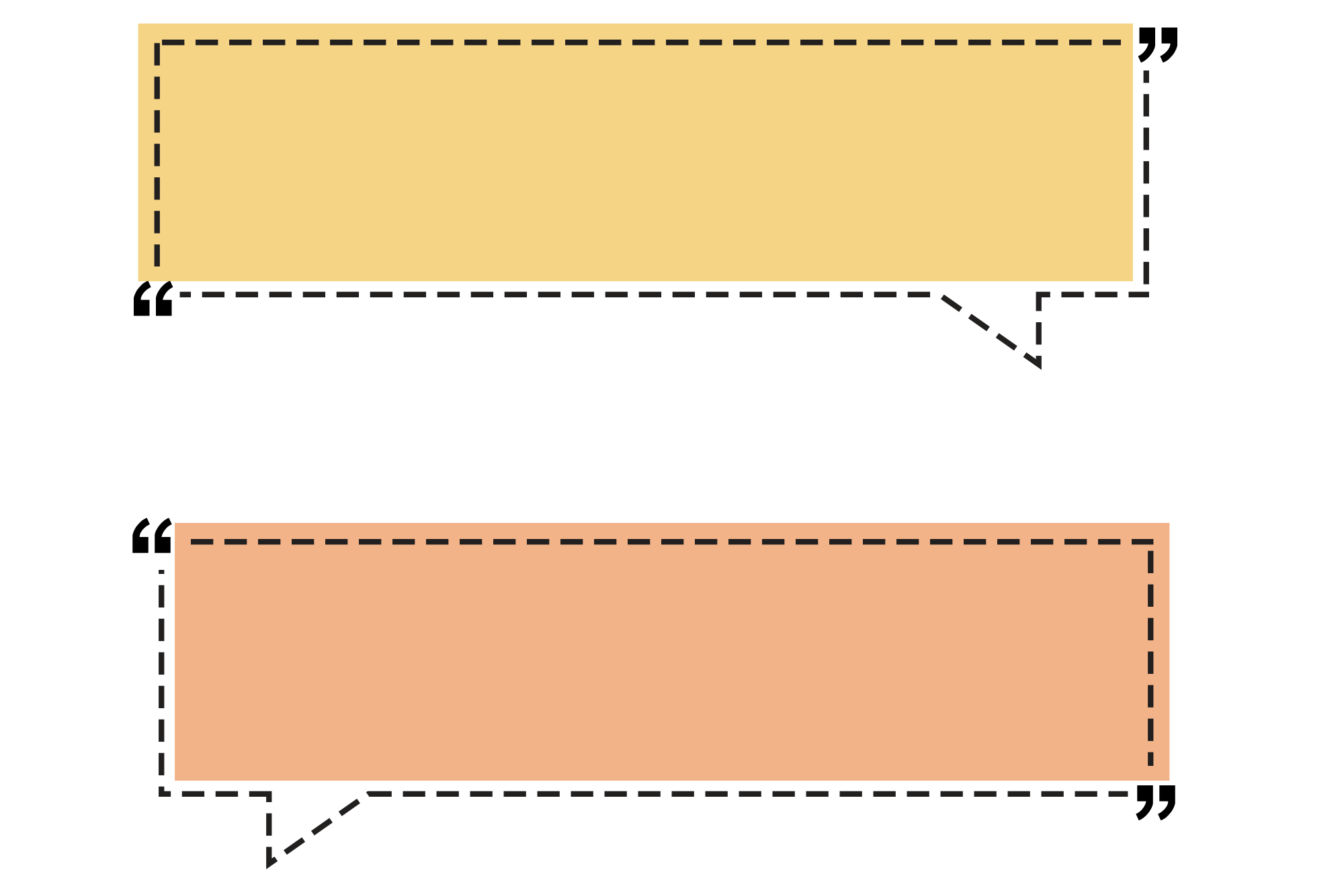
Câu chuyện ca ngợi Bác – một con người có nhiều phẩm chất tốt đẹp: yêu thương, gần gũi với mọi người, cẩn thận trong công việc, luôn quan tâm, lo lắng cho người khác,…

Slide 24
LUYỆN ĐỌC LẠI

Slide 25
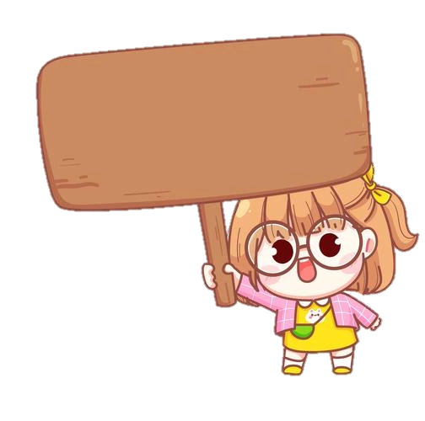
Diễn cảm, nhấn giọng ở những từ ngữ giàu sức gợi tả, gợi cảm.
GIỌNG ĐỌC

Slide 26
CÙNG BÁC QUA SUỐI
Một lần đi công tác, Bác cùng hai chiến sĩ cảnh vệ lội qua suối. Bác cẩn thận, vừa đi vừa dò mực nước. Thỉnh thoảng Bác nhắc các chiến sĩ đi sau: “Chỗ này nước sâu, khéo ướt quần áo!”, “Chỗ này rêu trơn, đi cẩn thận!”.
Gần lên đến bờ, Bác trượt chân, suýt ngã. Bác xem lại chỗ vừa trượt chân và nói:
- Hòn đá đã tròn lại có nhiều rêu trơn. Hơn nữa, chỗ này sắp đến bờ, người ta thường chủ quan, nên rất dễ ngã.
Nói xong, Bác cúi xuống, nhặt hòn đá, đặt lên bờ. Bác bảo:
- Phải để nó ra đây, tranh cho người đi sau khỏi bị ngã.
Lần khác, bác cháu lại qua một con suối. Ở đây, có những hòn đá bắc thành lối đi. Khi Bác đã sang tới bờ bên kia, một chiến sĩ đi sau bỗng sẩy chân ngã. Bác dừng lại đợi anh chiến sĩ đi tới, rồi ân cần hỏi:
- Chú ngã có đau không?
- Dạ, không sao ạ!
Bác nói:
- Thế thì tốt rồi. Nhưng tại sao chú bị ngã?
- Thưa Bác, tại hòn đá bị kênh ạ.
- Ta cần kê lại để người khác qua suối không bị ngã nữa.
Nghe lời Bác, anh chiến sĩ vội quay lại kê hòn đá cho chắc chắn. Xong đâu đấy, bác cháu mới tiếp tục lên đường.
(Theo Chuyện Bác Hồ trồng người)

Slide 27

TẠM BIỆT CÁC EM
VÀ HẸN GẶP LẠI

